Slide 1
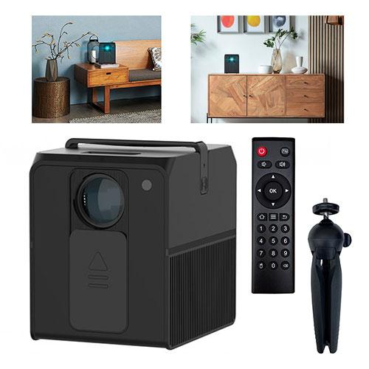
【提案書】
FullHD LEDホームプロジェクター
重量約1350gと非常に軽量なため、好きな場所に手軽に持ち運んで簡単に使うことができるLEDホームプロジェクター。投影サイズ25〜150インチと大迫力で映像を楽しめます。
特徴
納期
納期スペース
仕様
サイズ : 約W130×D179×H180mm ※突起部含まず
重量 : 約1350g
付属品 : ・電源アダプタ(ケーブル長:約156cm)・電源ケーブル100V 50/60Hz(ケーブル長:約143cm)・HDMIケーブル(ケーブル長:約100cm)・AVケーブル(ケーブル長:約100cm/入力1ピン・出力3ピン)・リモコン(単4形乾電池×2本 ※電池別売)・三脚・取扱説明書/保証書
お見積
お見積りスペース

